Slide 1


Slide 2

Effective Communication
有 效 沟 通

Slide 3
目 标
理解沟通的过程和其重要性
对肢体语言有进一步的了解
知道阻碍有效沟通的障碍
获得与他人沟通的基本技巧

Slide 4

Course Outline 概要
沟通的过程
沟通的方式
非语言沟通
沟通中的障碍
有效沟通的步骤
有效沟通的技巧
与上级、下属、同事的沟通

Slide 5
沟通的过程
编码
信息
解码
特定
信息
“理解”了
的信息
信息发送者
信息接收者
干扰
解码
编码
反馈

Slide 6
沟通的种类
上行/下行/平行
正式/非正式
单向/双向/多向

Slide 7
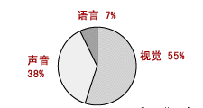
沟通的方式
语言
  口头 VS 书面
非语言
  肢体语言、距离、语气语调

Slide 8
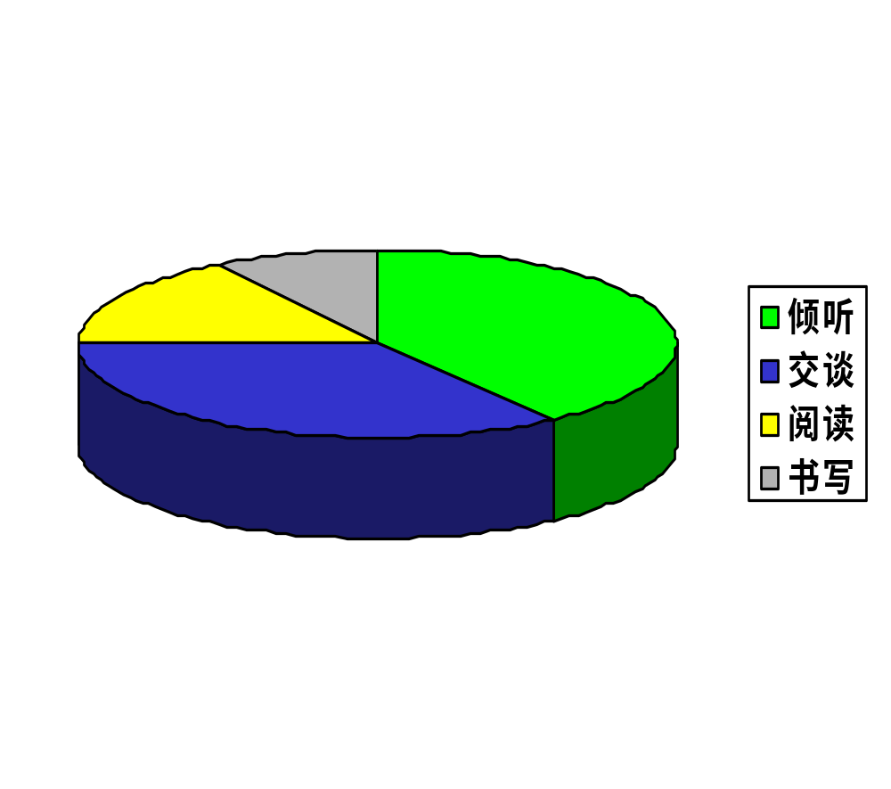
沟通的方式
发出信息的方式总是要影响接收信息的方式。

Slide 9

Importance of Non-Verbal Cues
非语言暗示的重要性
单用语言不足以表达意思。
能帮助表达我们的感情
能帮助确认他人所说的和他们想表达的意思一致
能告诉我们他人对我们的看法。

Slide 10
Non-Verbal Communication
非语言沟通
语气语调
面部表情
身体姿势和手势
目光接触
身体距离

Slide 11

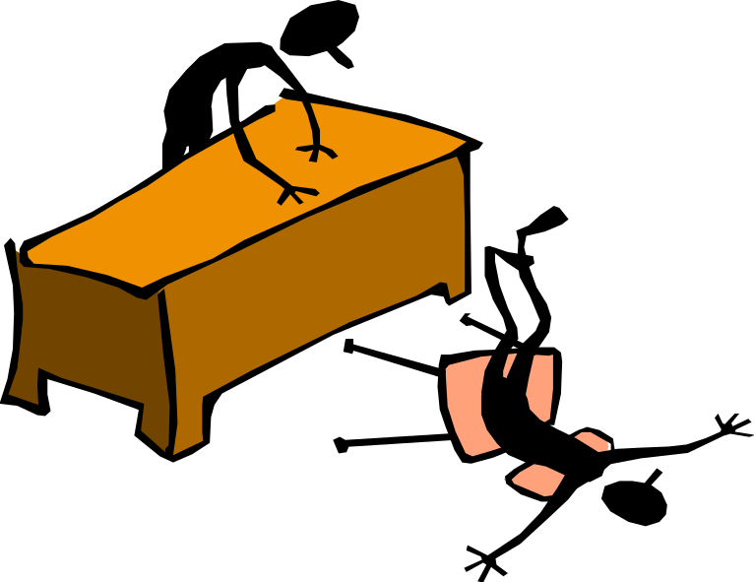
Barriers To Communication
沟通中的障碍

Slide 12
研究表明造成沟通困难的因素有：
缺乏自信，主要由于知识和信息掌握不够
人的记忆力有限
对于重点的强调不足或条理不清楚
不能做到积极倾听，有偏见，先入为主
按自己的思路去思考，而忽略别人的需求
准备不足，没有慎重思考就发表意见
失去耐心，造成争执
时间不足
情绪不好
判断错误
语言不通

Slide 13


On Communication Breakdown
沟通中的脱节
感知
干扰信息
错误的期望
自负
太多环节

Slide 14

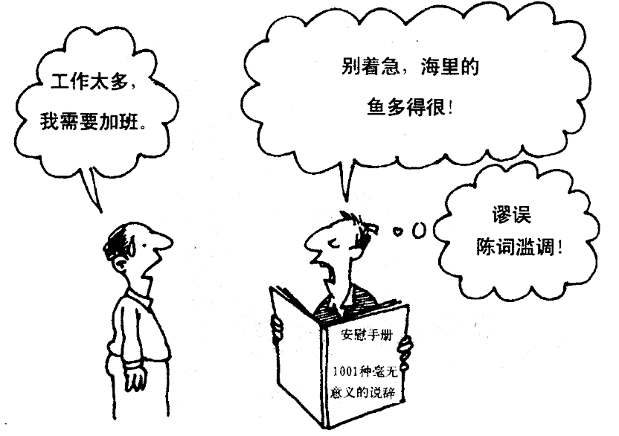
Other Barriers 其它障碍
Premature Evaluations 不成熟的评估
仅靠第一印象作出很快的判断。
Unspoken Assumptions 估计
人们有估计事的物倾向。

Slide 15
沟通的四个特点
随时性 – 我们所做的每一件事情都是沟通
双向性 – 我们既要收集信息，又要给予信息
情绪性 – 信息的收集会受到传递信息的方式所影响
互赖性 – 沟通的结果是由双方决定的

Slide 16
有效沟通的四个原则
有明确的沟通目标
重视每个细节
要达到你的至少一个目标
适应主观和客观环境的突然变化

Slide 17
有效沟通的基本技巧
Design clear, concise message 组织清晰、简洁的语言
Look for non-verbal cues
注意非语言暗示
Listen to understand
注意倾听
Feedback
反馈

Slide 18
Design Clear, Concise Message
组织清晰、简洁的语言
Language must be appropriate
语言必须适当
Language must be well organized
语言必须组织地很好

Slide 19
Use Appropriate Language
运用适当的语言
Short, simple words
简短简单的词
Short, simple statements
简短简单的陈述
Specific words
明确的词语
Use jargon only when commonly understood
只有在大家都理解的情况下才使用专业术语

Slide 20

Message Must Be Well Organised
很好地组织语言
Contents are in logical sequence
内容符合逻辑次序
Omit unnecessary information
省略不必要的信息
Use the receiver’s language
使用接收者熟悉的语言
Provide a summary, if necessary
如有可能，做一下总结

Slide 21
有效沟通的基本技巧
Design clear, concise message 组织清晰、简洁的语言
Look for non-verbal cues
注意非语言暗示
Listen to understand
注意倾听
Feedback
反馈

Slide 22

注意非语言暗示
言语和身体语言保持一致

Slide 23
有效沟通的基本技巧
Design clear, concise message 组织清晰、简洁的语言
Look for non-verbal cues
注意非语言暗示
Listen to understand
注意倾听
Feedback
反馈

Slide 24
怎样有效地接收信息
准备聆听
发出准备倾听的信息
在沟通过程中采取积极的行动
通知对方如果你
  没有听清楚
  没有理解
  想得到更多的信息
  想澄清
  想要对方重复或者改述
  已经理解

Slide 25
聆听的层次
听而不闻
不做任何努力去聆听
做出假象聆听
只听你感兴趣的内容
认真地聆听讲话，同时与自己的亲身经历做比较
用心和脑来倾听并做出反应，以理解讲话的内容、目的和情感。
假装聆听
选择性地聆听
专注地聆听
设身处地地聆听

Slide 26
积极倾听的技巧
表达感受
重复内容
归纳总结
提示问题
倾听回应
积极聆听是暂时忘掉自我的思想、期待、成见和愿望，全神贯注地
理解讲话这的内容，与他一起去体验、感受整个过程。这是一种管理
技巧，可以通过学习和锻炼得到提高。
为了理解去倾听，而不是为了评价而去倾听。

Slide 27
有效沟通的基本技巧
Design clear, concise message 组织清晰、简洁的语言
Look for non-verbal cues
注意非语言暗示
Listen to understand
注意倾听
Feedback
反馈

Slide 28

利用反馈的工具，取得有效的沟通
反馈
是人所做的事，所说的话
这一信息致在使行为有所改变或加强
反馈不是
关于他人之言行的正面或负面意见
关于他人之言行的解释及对将来的建议或指示

Slide 29
如何给予反馈
明确、具体、提供实例
平衡积极的正面的和建设性的
在正确的时间给予反馈
集中于可以改变的行为
不具有判断性
考虑接受者的需求

Slide 30
如何接受反馈
聆听，不打断
避免自卫
提出问题，澄清事实，询问实例
总结接收到的反馈信息，以确认对其的理解
表明你将考虑如何去采取行动

Slide 31
有效沟通的基本步骤
事前准备
确认需求
阐述观点
处理异议
达成协议
共同实施

Slide 32
工作关系的建立
我们每个人在工作中主要有7种人际关系需要我们考虑
老板
客户
不同部门的
高级别的同事
个人
供应商
同样部门同样
级别的同事
不同部门的
不同级别的同事
下属

Slide 33
如何与上司沟通
永远不要低估你的上司。
了解你的上司的风格，让他依照他的行事方式发挥。
上司也是平凡人。
永远不要让上司感到意外。
让上司了解能对你期望什么，问他如何才能使他更有绩效

Slide 34
怎样与上级沟通
上级需要（部属） 部属沟通行为
支持 尽责，尤其在上级弱项处给 予支持
执行指令 承诺、聆听、询问、响应
了解部属情况 定期工作汇报，自我严格管 理
为领导分忧 理解上级、敢挑重担、提出 建议
提供信息 及时给予反馈、工作汇报、 沟通信息

Slide 35
怎样与上级沟通
你可以正当地要求上司：
  提供你对事情的看法
  提供更多的信息
  对复杂的问题提供建议
  指引适当的方针
  提供支援与保护

Slide 36

怎样与上级沟通
但是你也应该提供给上司：
  分析清楚问题的内容
  各种行动方案以及你的选择建议
  你选择该项行动方案的预期结果，以及应变计划
  工作的进度报告

Slide 37
如何与下属沟通
与下属的沟通首先取决与有效的授权
适当的告诫和反馈是维持良好沟通的工具
树立威望

Slide 38
如何与下属沟通
部属需要（上级） 上级沟通行为
关心 主动询问、问候、了解需求与困难
支持 帮助解决问题，给予认可、信任、给予精神、物质帮助
指导 诱导、反馈、考核、在职辅导、培训
理解 倾听、让部属倾诉
得到指令 清楚的指令、不多头领导、健全沟通渠道
及时的反馈 定期给部属工作上的反馈
给予协调 沟通、协调、解决冲突

Slide 39
如何与同事沟通
容忍差异
首先要考虑自己能为公司，能为其他部门作什么贡献
克服傲慢。不要希望其他人、其他部门都成为你所从事的领域的专家，更不要因此而轻视他们。
树立内部服务观念。你的内部顾客对你满意不满意会通过各种方式传达给你的外部顾客。
了解对方需要你做什么；告诉对方你的需求时，使用对方能够理解的“语言”。

Slide 40

如何与同事沟通
同事需要 沟通行为
尊重 多倾听对方意见，重视对方 意见，不背后议论
合作 主动提供信息，沟通本部意 见
帮助 给予支持
理解 宽容、豁达

Slide 41
谢谢！

